Slide 1
Implementación de GLPI
Gestión de Mesa de Ayuda y control de activos TI en JUNJI
Defensa oral de proyecto de software
Andrés Vargas · Jonathan Garcés
Cliente: Junta Nacional de Jardines Infantiles (JUNJI)
Tecnologías: GLPI · PHP · Apache · MariaDB · GLPI Inventory · GitHub
MVP funcional
ITSM + Activos TI
Open Source
TIP-INF-401 | Ingeniería en Informática | IPSS 2026
1/18
Notes:
Tiempo sugerido: 1 minuto. Buenos días. Somos Andrés Vargas y Jonathan Garcés, y presentamos el proyecto “Implementación de GLPI para la gestión de Mesa de Ayuda y control de activos TI en JUNJI”. El proyecto nace desde una necesidad concreta: JUNJI requiere fortalecer su gestión de soporte tecnológico y, al mismo tiempo, contar con mayor control sobre sus activos TI. La propuesta se basa en GLPI, una plataforma open source de ITSM que permite integrar tickets, usuarios, activos, reportes y trazabilidad en un solo entorno. Durante la presentación mostraremos el contexto del problema, los objetivos, la arquitectura elegida, la implementación, la validación funcional, los riesgos, los aprendizajes y el impacto esperado. También dejaremos preparado el recorrido de demo, donde el foco será mostrar el flujo completo del usuario y del equipo de soporte.

Slide 2
Del correo a una plataforma trazable
La propuesta transforma un flujo disperso en un sistema centralizado de soporte e inventario.
Solución
Antes
Impacto
Tickets nacen desde correos
Campos poco estandarizados
Reportes manuales
Activos TI sin trazabilidad integral
GLPI como plataforma central
Formulario + ciclo de vida
Inventario de activos TI
Dashboards y reportes operativos
Mayor trazabilidad
Menos dispersión de información
Mejor control de activos
Base para decisiones de gestión
→
TIP-INF-401 | Ingeniería en Informática | IPSS 2026
2/18
Notes:
Tiempo sugerido: 2 minutos. La idea central del proyecto se puede explicar en una frase: pasar desde una operación muy apoyada en correo y registros dispersos hacia una plataforma centralizada, trazable y preparada para gestión. En el escenario actual, la Mesa de Ayuda funciona con tickets generados desde correos. Eso permite registrar solicitudes, pero limita la estandarización, la explotación de datos, la reportería y la trazabilidad completa. Además, JUNJI necesita controlar activos TI: equipos, pantallas, notebooks y periféricos, con información de ubicación, estado, responsable y relación con tickets. La propuesta es implementar GLPI porque resuelve ambos frentes en un solo sistema. No solo reemplaza una ticketera, sino que integra Mesa de Ayuda, inventario, activos, usuarios, perfiles, reportes y dashboards. El impacto esperado es reducir la dispersión de información, mejorar la trazabilidad, apoyar a las jefaturas con datos operativos y entregar una base sostenible para el soporte tecnológico institucional.

Slide 3
Contexto organizacional: JUNJI
Organización pública, cobertura nacional y alta dependencia de soporte tecnológico.
Organización
Usuarios involucrados
Junta Nacional de Jardines Infantiles: organismo público del Estado de Chile, dependiente del Ministerio de Educación.
Solicitantes
Funcionarios, jardines infantiles, unidades educativas
Cobertura
Soporte TI
Agentes, técnicos, administradores del sistema
Presencia nacional: unidades educativas, oficinas regionales, direcciones y equipos administrativos.
Jefaturas
Control de gestión, supervisión, toma de decisiones
Necesidad TI
PC, notebook, monitor, periféricos, impresoras
Activos TI
Soporte distribuido, alta demanda de continuidad operativa y trazabilidad para auditoría y gestión.
Clave: la solución debe ser simple, trazable, sostenible y fácil de administrar.
TIP-INF-401 | Ingeniería en Informática | IPSS 2026
3/18
Notes:
Tiempo sugerido: 2 minutos. Antes de hablar de tecnología, es importante entender el contexto del cliente. JUNJI es una organización pública de escala nacional, con unidades educativas y oficinas distribuidas en distintas regiones. En este tipo de organización, los procesos de soporte no pueden depender solo de acciones informales, porque hay continuidad operativa, control interno, auditoría y disponibilidad de información involucradas. Los usuarios principales del sistema son los solicitantes internos, que ingresan requerimientos; los equipos de soporte TI, que deben clasificarlos, asignarlos y resolverlos; las jefaturas, que necesitan información para gestionar; y los activos TI, que aunque no son usuarios, son objetos centrales de control: equipos, monitores, periféricos y otros recursos institucionales. Por eso la solución debía ser robusta, pero también simple de administrar. No se buscaba crear un sistema desde cero, sino implementar una plataforma que respondiera rápido a una necesidad operativa real.

Slide 4
Proceso actual y problema identificado
La Mesa de Ayuda existe, pero opera con baja capacidad de análisis y estandarización.
1
Usuario detecta necesidad
2
Envía correo al MDA
3
Se genera ticket
4
Seguimiento en sistema
5
Cierre y respuesta por correo
Brecha 1
Brecha 2
Brecha 3
Brecha 4
Dashboards limitados: jefaturas no cuentan con indicadores suficientes para gestión.
Extracción de datos limitada: reportes históricos requieren consolidación manual.
Alta dependencia del correo: riesgo de pérdida de información y trazabilidad parcial.
Tickets poco estandarizados: clasificación y priorización difíciles.
Impacto operacional: gestión reactiva, mayor carga administrativa y decisiones con datos incompletos.
TIP-INF-401 | Ingeniería en Informática | IPSS 2026
4/18
Notes:
Tiempo sugerido: 2 minutos. El proceso actual parte cuando un usuario detecta un problema o requerimiento y lo informa por correo. Ese correo genera o alimenta un ticket, luego el seguimiento se realiza en el sistema y la respuesta final vuelve al usuario. El punto importante es que sí existe un sistema, pero funciona principalmente como repositorio de correos y tickets. Eso deja varias brechas: dashboards poco detallados, baja capacidad de extraer información por área, región o tipo de requerimiento, dependencia del correo y tickets con información desigual. La consecuencia es operacional: mayor carga para construir reportes manuales, poca capacidad para identificar cuellos de botella, dificultad para medir tiempos de respuesta y decisiones que pueden quedar basadas en percepciones más que en datos. Por eso la propuesta no es solo cambiar una herramienta, sino mejorar la forma en que se captura, procesa y usa la información del soporte.

Slide 5
Objetivos y alcance del proyecto
Un MVP centrado en trazabilidad, estandarización, reportería base y control de activos TI.
Objetivo general SMART
Implementar GLPI como plataforma institucional para Mesa de Ayuda y control de activos TI, reduciendo dependencia del correo y fortaleciendo trazabilidad, control y toma de decisiones.
Objetivos específicos
Dentro del alcance
Fuera del alcance
Criterio MVP
1. Centralizar tickets
2. Estandarizar formularios
3. Gestionar activos TI
4. Habilitar dashboards
5. Validar con usuarios clave
VM + GLPI
Perfiles y catálogos
Flujo de tickets
Activos TI
Dashboards base
Pruebas y documentación
Desarrollo a medida
Integración profunda
Reporterías ejecutivas avanzadas
Migración histórica total
Automatizaciones complejas
Resolver lo crítico primero: trazabilidad, formularios, inventario básico, reportería operativa y evidencia funcional.
TIP-INF-401 | Ingeniería en Informática | IPSS 2026
5/18
Notes:
Tiempo sugerido: 2 minutos. El objetivo general fue implementar GLPI como plataforma institucional para centralizar Mesa de Ayuda y control de activos TI. En términos SMART, el objetivo es específico porque apunta a GLPI y a dos procesos claros; es medible por los tickets, formularios, reportes y activos; es alcanzable porque se apoya en una plataforma existente; es relevante porque responde directamente a las brechas detectadas; y está acotado al horizonte del MVP. Los objetivos específicos se agrupan en cinco líneas: configurar la plataforma, diseñar formularios estructurados, habilitar gestión de activos, incorporar dashboards y validar funcionalmente la solución. El alcance incluye configuración base, perfiles, catálogos, flujo de tickets, activos, reportes y pruebas. Quedan fuera las integraciones profundas, reportería ejecutiva avanzada, automatización total del inventario y desarrollo sobre el núcleo de GLPI. Esto es importante porque la propuesta mantiene un alcance realista: resuelve lo crítico sin sobredimensionar la primera entrega.

Slide 6
MVP: funcionalidades principales
El núcleo funcional conecta solicitud, soporte, activo y reportería.
Formulario estructurado
Gestión ciclo de vida
Asignación y trazabilidad
Activos TI
Dashboards / reportes
Requerimientos funcionales cubiertos
RF-01 Registro estructurado de tickets
RF-03 Ciclo de vida del ticket
RF-04 Asignación de tickets
RF-05 Seguimiento y trazabilidad
RF-08 Registro de activos TI
RF-09 Ticket ↔ activo
RF-10 Inventario por ubicación
RF-11 Estados de activos
RF-12 Perfiles y permisos
Los RF parciales se asocian a profundidad de parametrización avanzada, no a errores bloqueantes del MVP.
TIP-INF-401 | Ingeniería en Informática | IPSS 2026
6/18
Notes:
Tiempo sugerido: 2 minutos. El MVP se diseñó como un flujo funcional completo. Parte con un formulario estructurado, continúa con gestión del ciclo de vida del ticket, asignación, trazabilidad, asociación con activos y termina entregando información mediante dashboards y reportes. Los requerimientos críticos están implementados sobre ese flujo: crear tickets, gestionar estados, asignar responsables, registrar historial, administrar activos, vincular tickets con activos y controlar perfiles. Los requerimientos que quedaron parcialmente implementados corresponden a dimensiones más avanzadas, como reportería ejecutiva o reglas más sofisticadas de clasificación. Eso no impide demostrar el núcleo del sistema ni genera errores bloqueantes. Para la defensa, este slide sirve para anticipar la demo: lo que vamos a mostrar después no son pantallas aisladas, sino el recorrido completo del MVP.

Slide 7
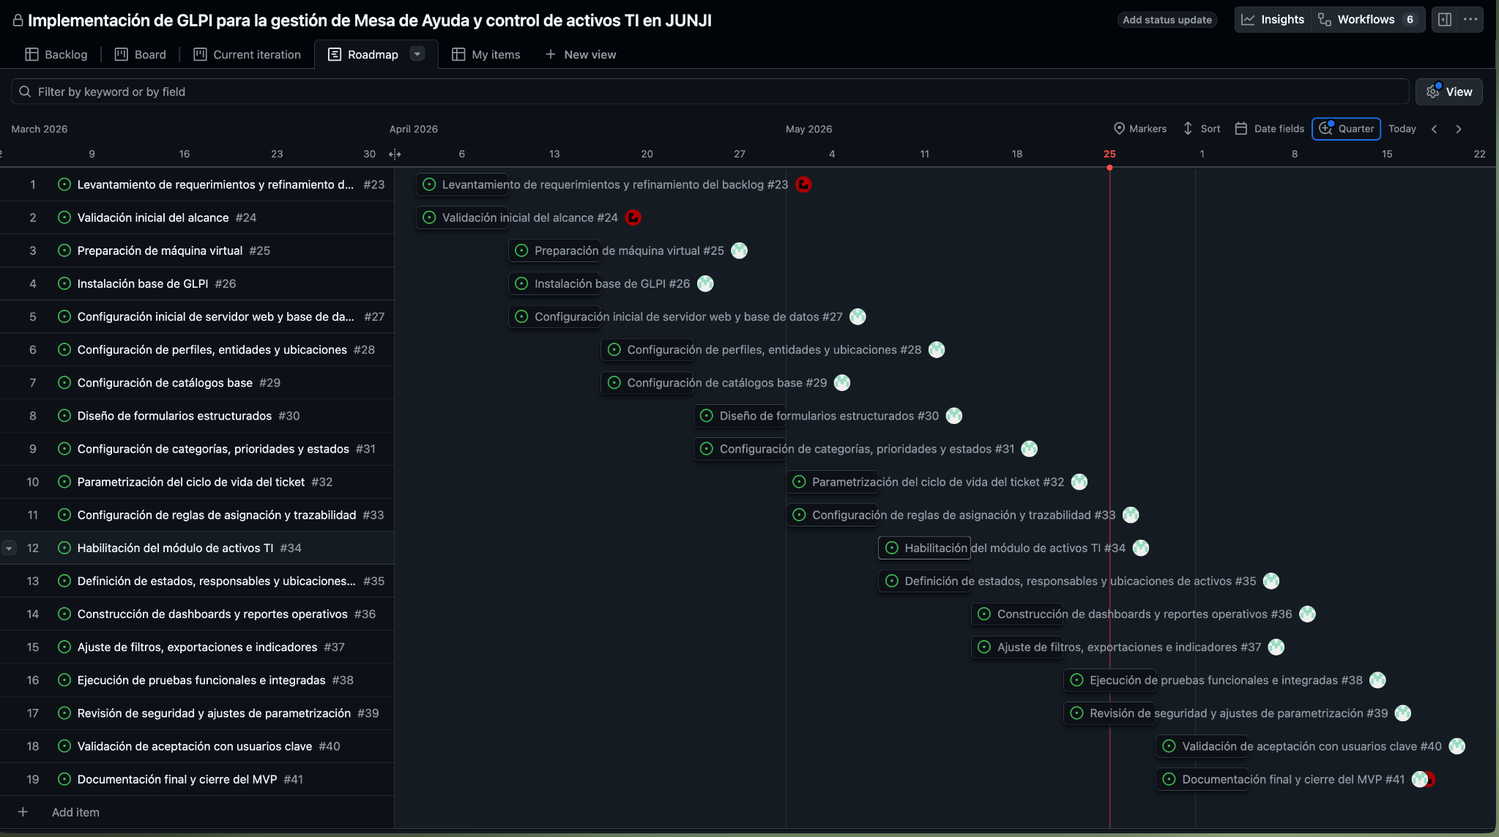
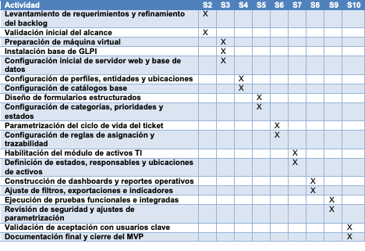
Metodología y gestión del proyecto
Scrum adaptado con iteraciones semanales, backlog y seguimiento en GitHub.
Gestión aplicada
Scrum con dinámica semanal
Backlog priorizado por valor y criticidad
Planificación formal: S2 a S10
GitHub para roadmap, issues y evidencia
Draw.io para diagramas; navegador web para pruebas funcionales
GitHub Roadmap / backlog operativo
Carta Gantt formal S2-S10
TIP-INF-401 | Ingeniería en Informática | IPSS 2026
7/18
Notes:
Tiempo sugerido: 2 minutos. La metodología utilizada fue Scrum adaptado a un proyecto de implementación y parametrización. No se trató de programar una aplicación desde cero, por lo que el enfoque ágil se usó principalmente para priorizar, organizar, validar y ajustar el avance. La planificación formal del informe se estructuró entre S2 y S10, mientras que GitHub se usó como herramienta operativa para organizar el roadmap, el backlog y el seguimiento de tareas. Las actividades avanzan desde levantamiento, instalación y configuración, hasta pruebas, aceptación y cierre. Es importante aclarar que, aunque la pauta menciona herramientas como Trello o Postman, en este proyecto el núcleo de gestión estuvo en GitHub. Postman no fue parte central porque las pruebas se realizaron desde la plataforma web de GLPI, simulando la experiencia real de los usuarios. Draw.io se usó para la elaboración de diagramas de arquitectura y diseño. El valor de este enfoque fue mantener trazabilidad entre planificación, backlog, Gantt, pruebas y entregables.

Slide 8
Arquitectura: GLPI sobre VM institucional
Monolito web en capas: simple, mantenible y ajustado al contexto del cliente.
Navegador web
Interfaz GLPI
1. Menor complejidad
Acelera puesta en marcha y reduce costo técnico.
Aplicación GLPI
Tickets · activos · dashboards · perfiles
2. Helpdesk + inventario
Apache + PHP
Servidor web + runtime
Centraliza tickets, usuarios, ubicaciones y activos.
MariaDB
Persistencia relacional
3. Operación sencilla
Una instancia principal sobre VM ya disponible.
Máquina virtual institucional
Infraestructura existente
4. Mantenible y replicable
Instalación documentada en Anexo A.
Alternativas descartadas: microservicios + frontend propio y desarrollo a medida, por mayor costo, mayor integración y riesgo técnico.
TIP-INF-401 | Ingeniería en Informática | IPSS 2026
8/18
Notes:
Tiempo sugerido: 2 minutos y medio. La arquitectura propuesta es una arquitectura web monolítica en capas, desplegada sobre una máquina virtual institucional. Esto significa que GLPI funciona como una aplicación web única, donde se integran la interfaz, la lógica de mesa de ayuda, gestión de activos, reportería y persistencia de datos. La decisión tiene cuatro fundamentos principales. Primero, reduce complejidad técnica y permite una puesta en marcha más rápida. Segundo, centraliza en un solo entorno helpdesk e inventario, lo que mejora la trazabilidad entre ticket, usuario, ubicación y activo. Tercero, simplifica la administración para el equipo TI, porque opera sobre una instancia principal en una VM. Cuarto, facilita respaldo, mantención y control operacional. Se descartó microservicios o un frontend propio porque habría implicado más componentes, mayor costo, más integración y mayor carga de observabilidad. También se descartó desarrollar una solución desde cero porque GLPI ya entrega funcionalidades maduras. La instalación completa queda documentada en el Anexo A, por lo que la arquitectura no queda solo como diseño conceptual, sino como una ruta técnica replicable.

Slide 9
Diagrama C4 simplificado y componentes
Sistema central GLPI conectado con usuarios, servicios y activos TI.
GLPI
MariaDB
Solicitantes
Base de datos
Tickets
Formularios
Activos TI
Agentes TI
Correo
Notificaciones
Perfiles
Dashboards
Reportes
GLPI Agent
Jefaturas
Inventario
Arquitectura en capas sobre Apache + PHP + MariaDB
Principios aplicados: separación de responsabilidades, bajo acoplamiento documental, reutilización de capacidades nativas de GLPI.
TIP-INF-401 | Ingeniería en Informática | IPSS 2026
9/18
Notes:
Tiempo sugerido: 2 minutos. Este diagrama resume la arquitectura a nivel C4. A la izquierda están los actores principales: solicitantes, agentes TI y jefaturas. Todos interactúan con GLPI como sistema central. Dentro de GLPI se concentran los módulos críticos: tickets, formularios, activos, perfiles, dashboards y reportes. A la derecha aparecen los componentes de soporte: MariaDB para persistencia, correo para notificaciones y GLPI Agent o GLPI Inventory para fortalecer inventario en etapas posteriores. Desde el punto de vista de diseño, la solución aprovecha las capacidades nativas de GLPI en vez de duplicarlas. Eso permite aplicar principios similares a SOLID en los artefactos propios: separar responsabilidades, mantener configuraciones organizadas y evitar modificar el core. La idea central para la defensa es que la arquitectura es coherente con el problema: no se sobredimensiona, pero sí resuelve las brechas críticas.

Slide 10
Modelo de datos: trazabilidad entre tickets y activos
El dato se normaliza para relacionar usuario, ubicación, categoría, ticket y activo.
Categoría
Usuario
Ticket
Ubicación
Activo TI
Estado
Tablas clave
glpi_tickets
glpi_users
glpi_locations
glpi_itilcategories
glpi_items_tickets
glpi_computers / monitors / peripherals
Normalización 3FN
Se separan entidades maestras, relaciones puente y objetos operacionales para reducir duplicidad y mejorar consistencia.
TIP-INF-401 | Ingeniería en Informática | IPSS 2026
10/18
Notes:
Tiempo sugerido: 2 minutos. El modelo de datos se acotó al subconjunto relevante para el MVP. La entidad central es el ticket, porque desde ahí se conecta el solicitante, la ubicación, la categoría, los estados, las tareas, los comentarios y los activos asociados. Un punto importante es la relación entre ticket y activo. GLPI permite vincular uno o más activos a un ticket, lo que mejora la trazabilidad del soporte. Por ejemplo, si un notebook presenta una falla, el ticket no queda aislado: queda asociado al equipo, su ubicación, responsable y estado. El esquema físico considera tablas como glpi_tickets, glpi_users, glpi_locations, glpi_itilcategories, glpi_items_tickets y tablas de activos. Se justificó la normalización hasta tercera forma normal en el subconjunto analizado: datos atómicos, dependencias correctas y separación de entidades maestras. Esto reduce duplicidad y ayuda a que los reportes se construyan sobre datos más consistentes.

Slide 11
Implementación y demo funcional
1
Login y perfiles
Validar acceso y rol del usuario
2
Crear ticket
Formulario estructurado y campos obligatorios
3
Gestionar ticket
Asignación, estado, comentarios y cierre
4
Asociar activo
Vincular ticket con equipo registrado
5
Dashboard / reporte
Indicadores y exportación básica
TIP-INF-401 | Ingeniería en Informática | IPSS 2026
11/18
Notes:
Tiempo sugerido: 1 minuto. Antes de entrar a la demo, conviene ordenar qué se va a mostrar. La demo debe ser fluida y no debe depender de improvisación. El recorrido recomendado es: primero mostrar login y perfil de usuario; luego crear un ticket desde formulario estructurado; después gestionarlo desde el rol de soporte, cambiando estado y asignando responsable; luego asociar el ticket a un activo TI; finalmente revisar un dashboard o reporte. La idea es que el evaluador vea el flujo completo: ingreso, atención, trazabilidad, activo relacionado y visualización para gestión. En la presentación oral, este slide permite controlar el tiempo y preparar al público para lo que verá en pantalla. La clave es no mostrar todo GLPI, sino el flujo crítico del MVP.

Slide 12
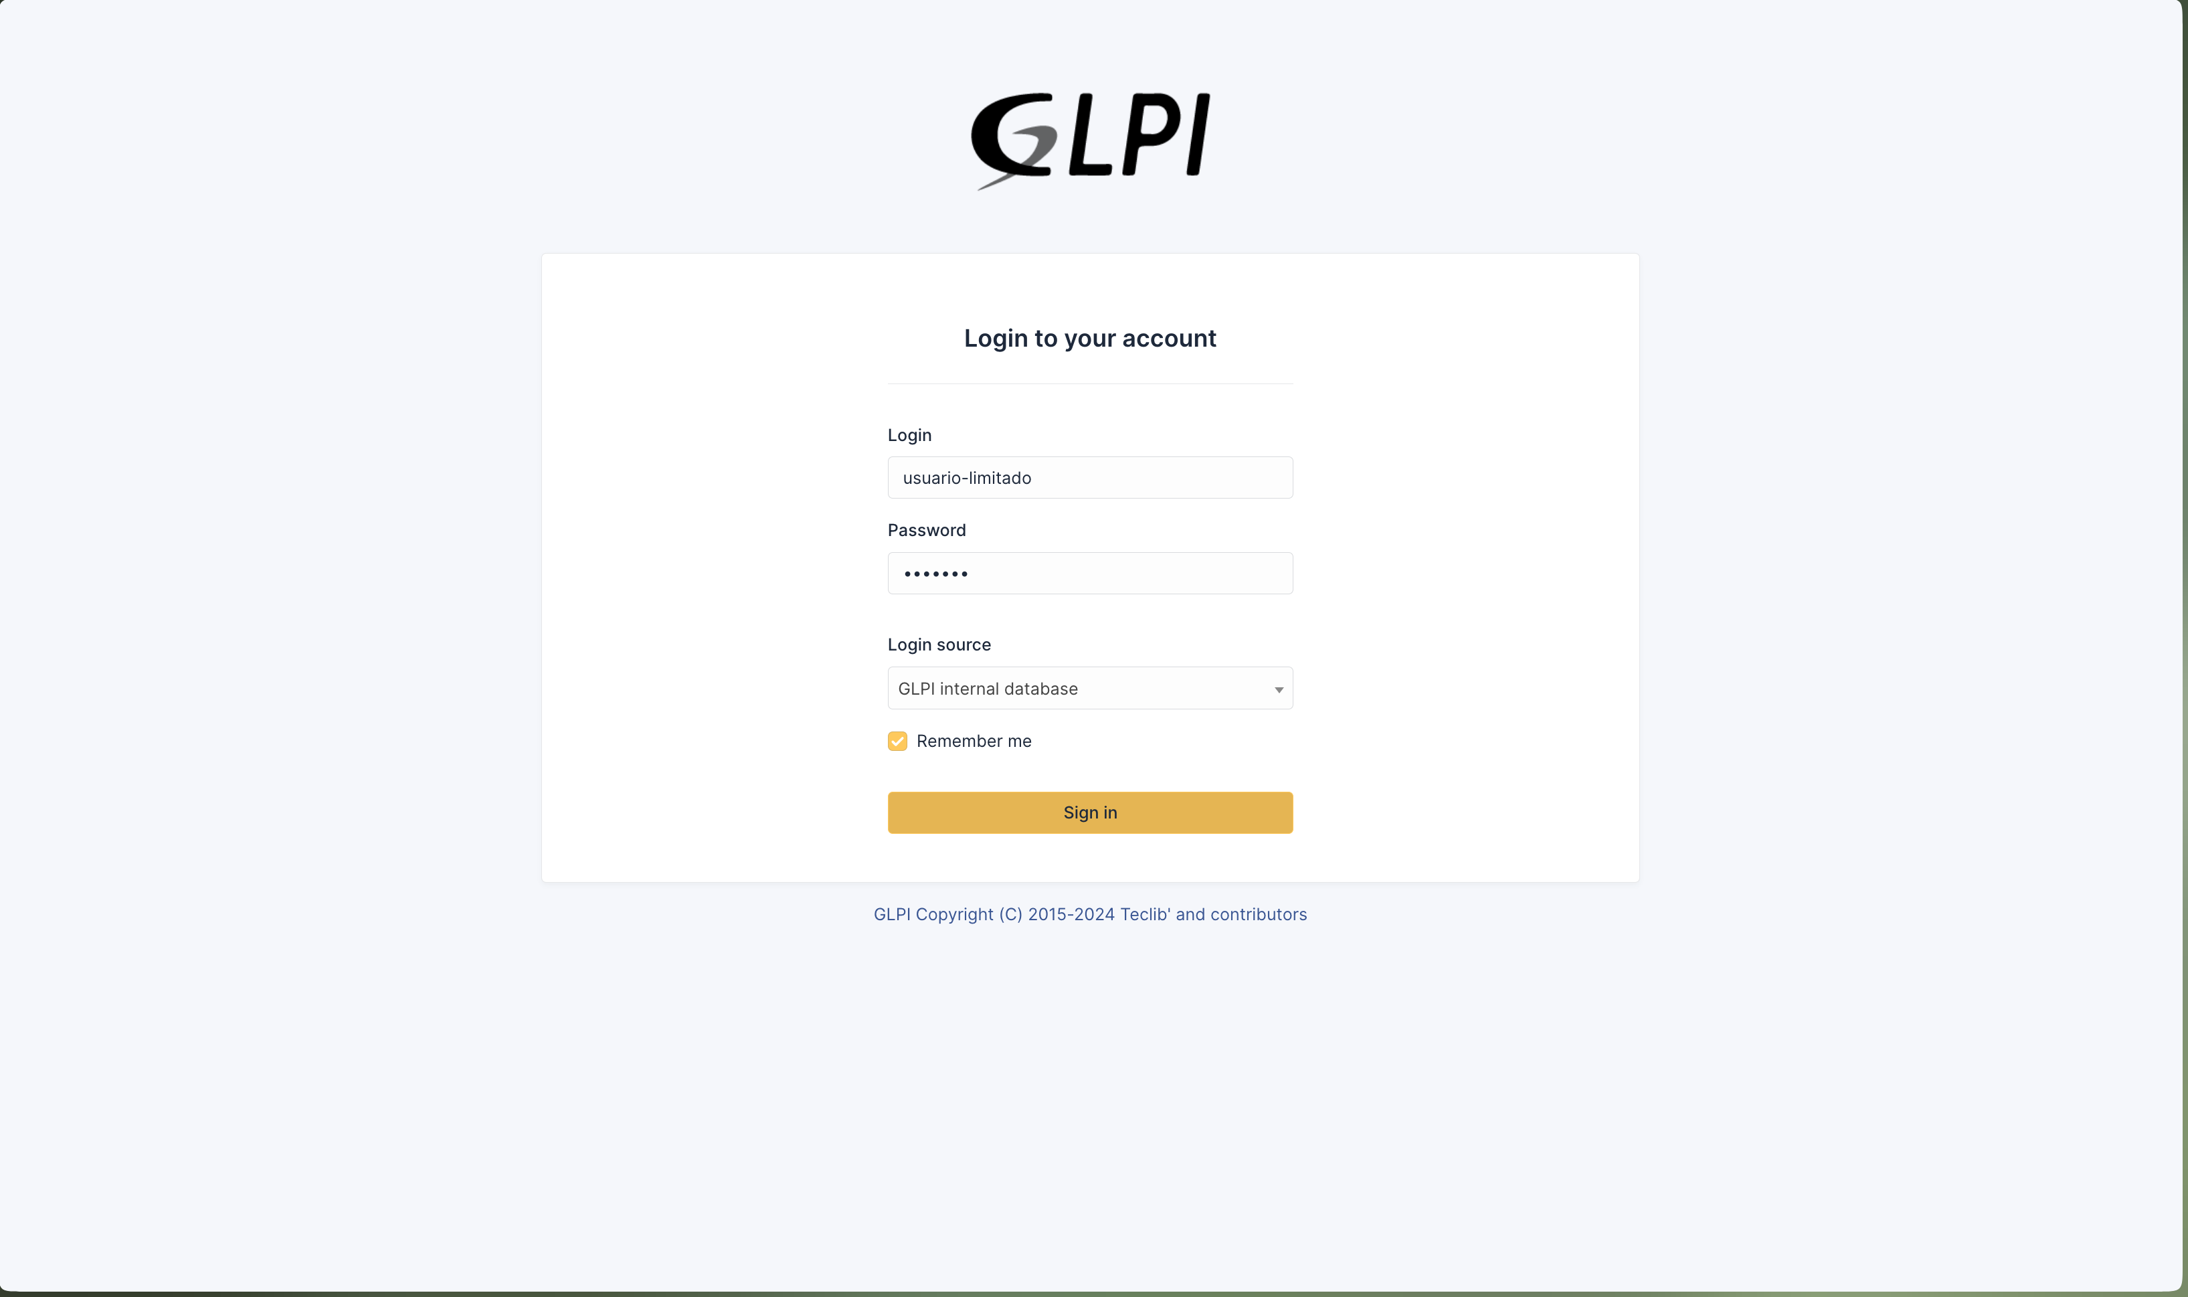
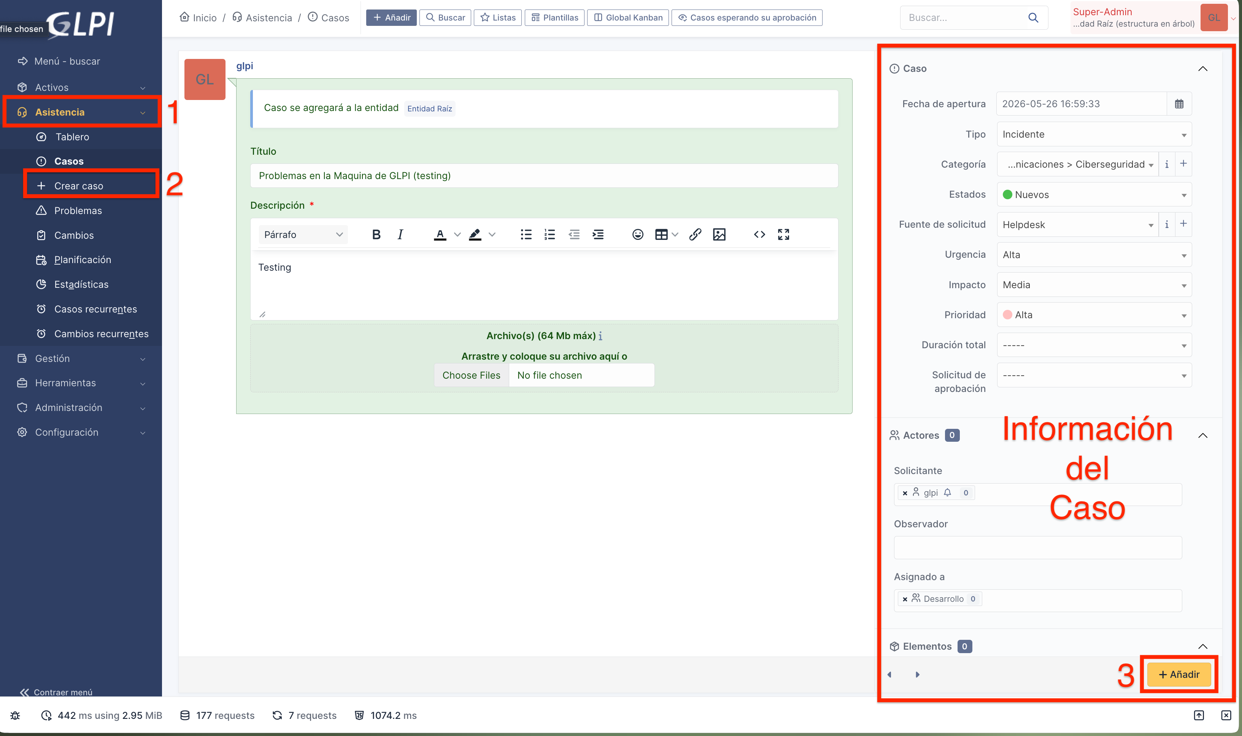
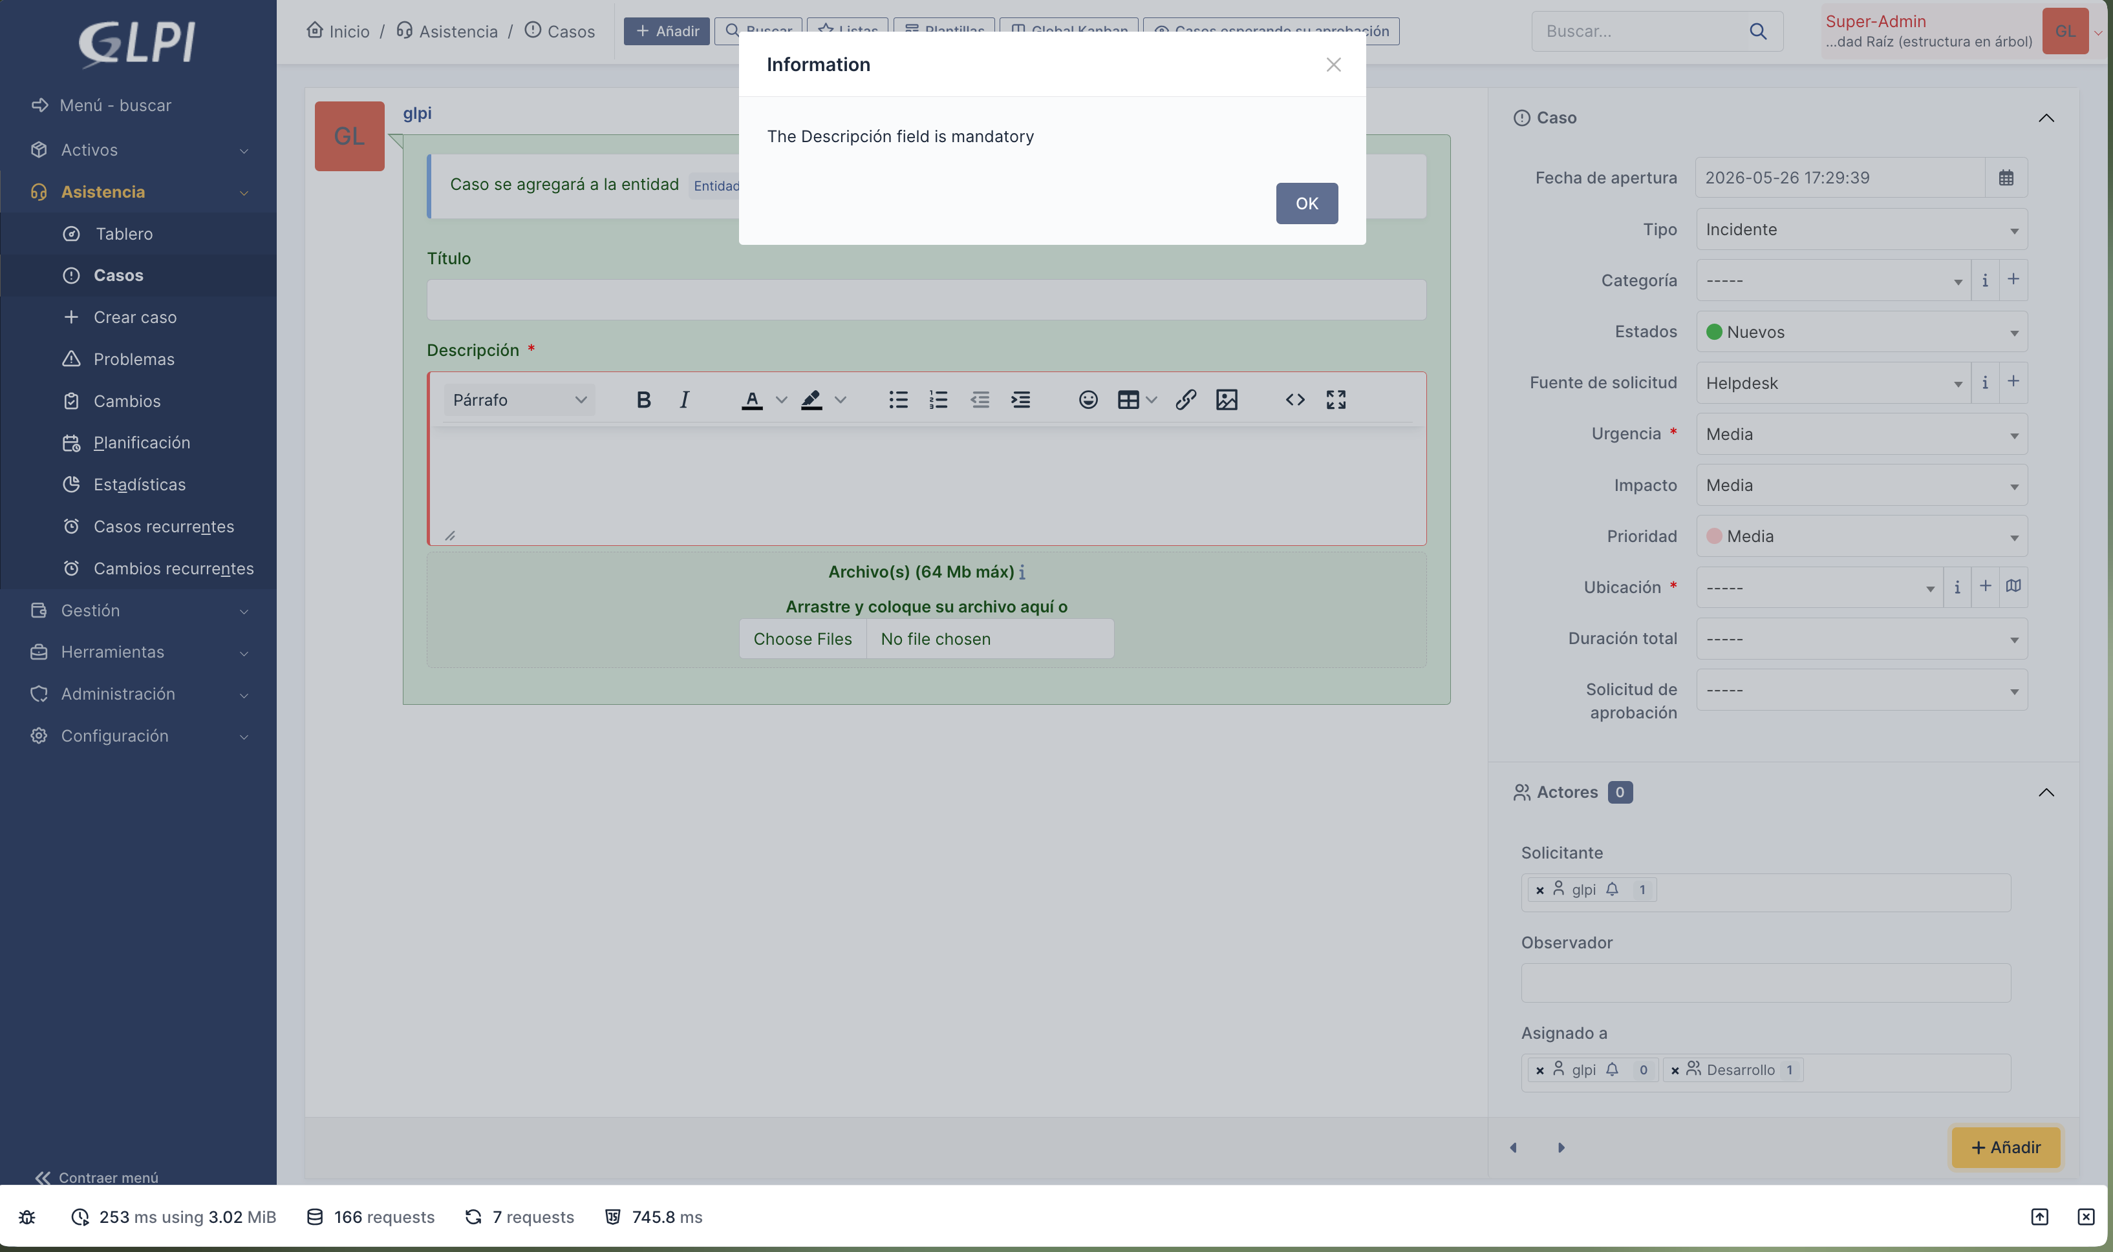
Demo I: login, ticket y validaciones
El usuario ingresa, crea un ticket y el sistema exige información mínima.
Login y autenticación
Creación de ticket
Validación de campos obligatorios
Qué demostrar
Valor funcional
Evidencia
Acceso web, perfil de usuario y creación de solicitud desde formulario estructurado.
Mejora la calidad del dato desde el origen y evita solicitudes incompletas.
Casos TC-01, TC-02 y TC-18 completados en ambiente de prueba.
TIP-INF-401 | Ingeniería en Informática | IPSS 2026
12/18
Notes:
Tiempo sugerido: 3 minutos. En esta primera parte de la demo se debe mostrar el ingreso al sistema desde navegador. Esto es relevante porque la validación se hizo desde la plataforma web real, no mediante API. Luego se muestra la creación de un ticket. El foco no es solo que el ticket se cree, sino que el formulario capture información mínima: categoría, prioridad, descripción, ubicación u otros campos definidos. Después se debe demostrar una validación: intentar enviar un ticket incompleto o mostrar evidencia de que el sistema bloquea campos obligatorios. Esto conecta directamente con uno de los problemas iniciales: los usuarios enviaban solicitudes con distintos niveles de detalle, lo que dificultaba clasificación y análisis. El mensaje para el evaluador es claro: el sistema no solo registra solicitudes, sino que obliga una captura de información más ordenada, lo que mejora la trazabilidad y la reportería posterior.

Slide 13
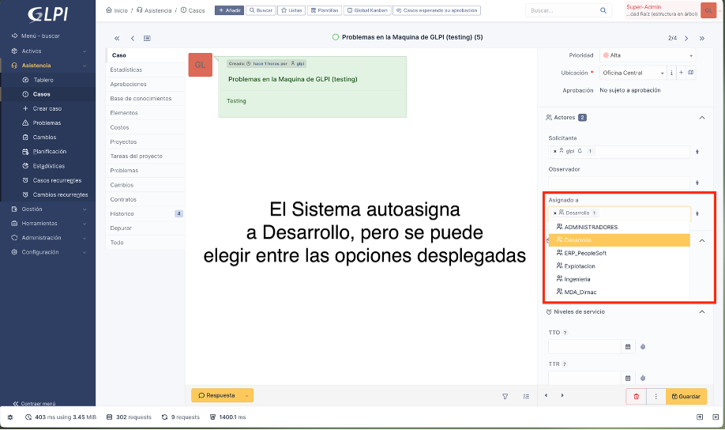
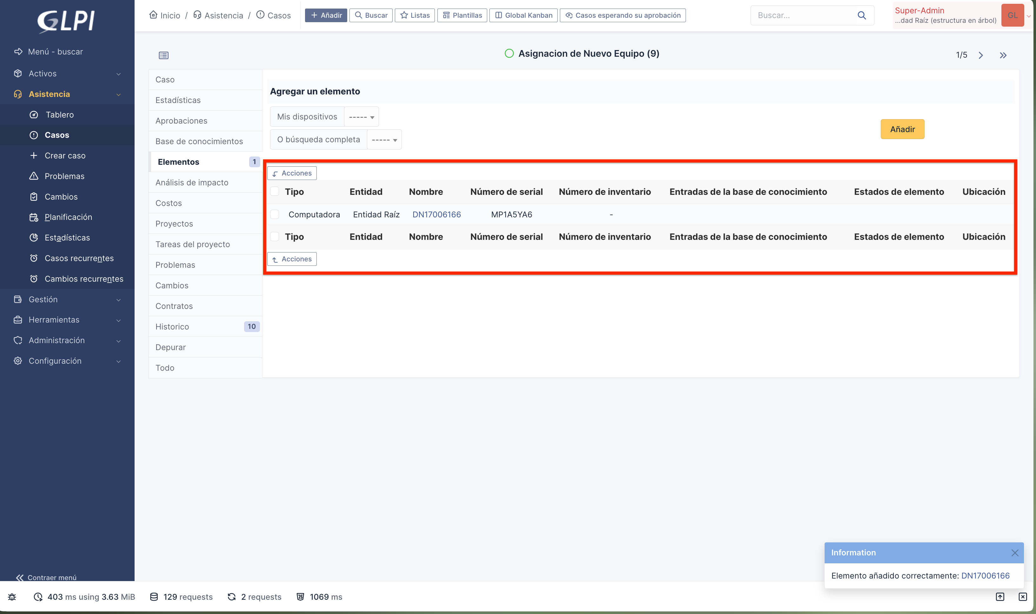
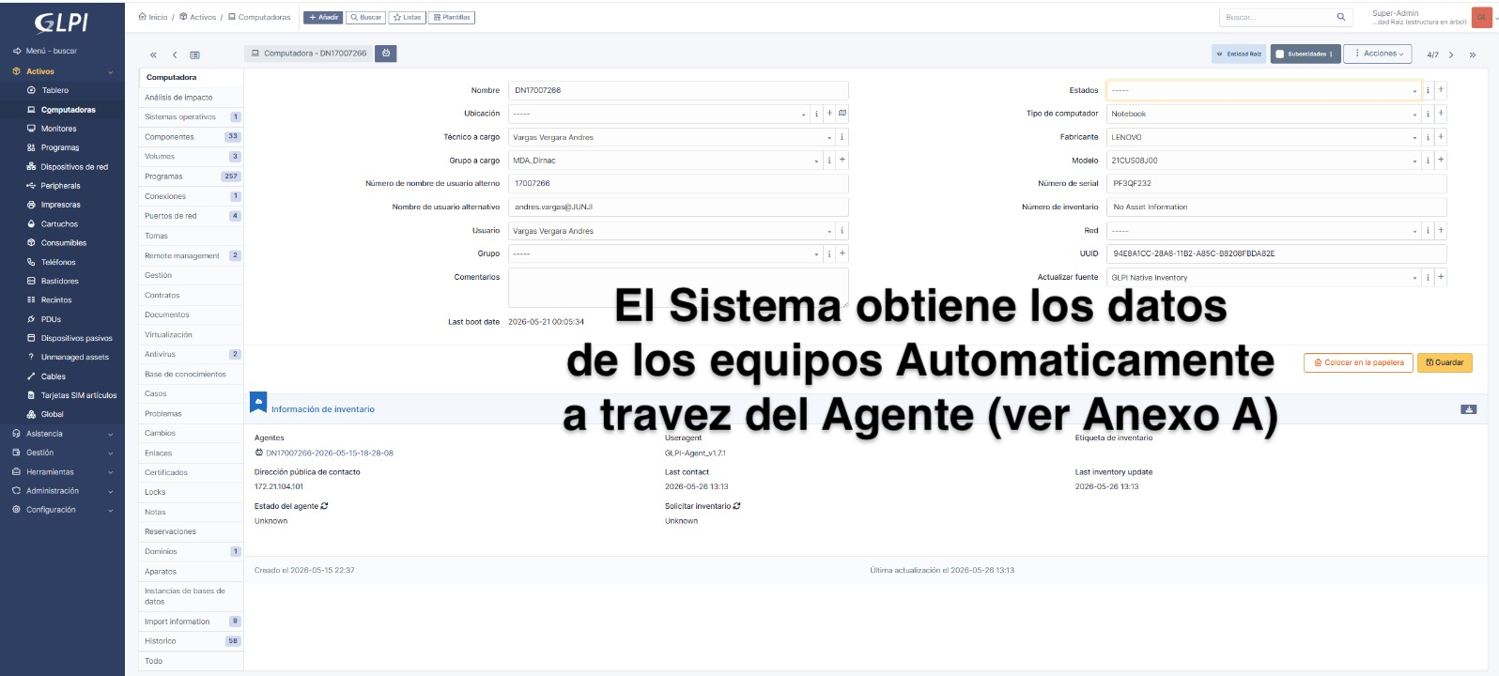
Demo II: gestión del ticket y activo asociado
Soporte asigna, actualiza estados y relaciona el caso con un activo TI.
Asignación a técnico o grupo
Asociación ticket-activo
Activo registrado en inventario
Flujo crítico demostrado
Ticket creado → asignación → cambio de estado → comentarios → activo vinculado → historial disponible
Cubre RF-03, RF-04, RF-05, RF-08, RF-09, RF-10 y RF-11.
TIP-INF-401 | Ingeniería en Informática | IPSS 2026
13/18
Notes:
Tiempo sugerido: 3 minutos. La segunda parte de la demo debe mostrar el punto más importante desde el soporte. Una vez creado el ticket, un agente puede revisarlo, asignarlo a un técnico o grupo, cambiar su estado y registrar acciones. Luego se muestra la asociación entre ticket y activo. Este punto es clave porque conecta la Mesa de Ayuda con el inventario. Por ejemplo, si un equipo presenta falla, el soporte no queda solo con una descripción del problema: puede saber qué activo está involucrado, dónde está, quién lo tiene asignado y qué historial tiene. También se debe mostrar el inventario o la ficha del activo, especialmente si contiene ubicación, estado y responsable. La idea es remarcar que la solución mejora trazabilidad: no solo se atienden tickets, sino que se construye una historia operativa entre usuarios, requerimientos y recursos tecnológicos.

Slide 14
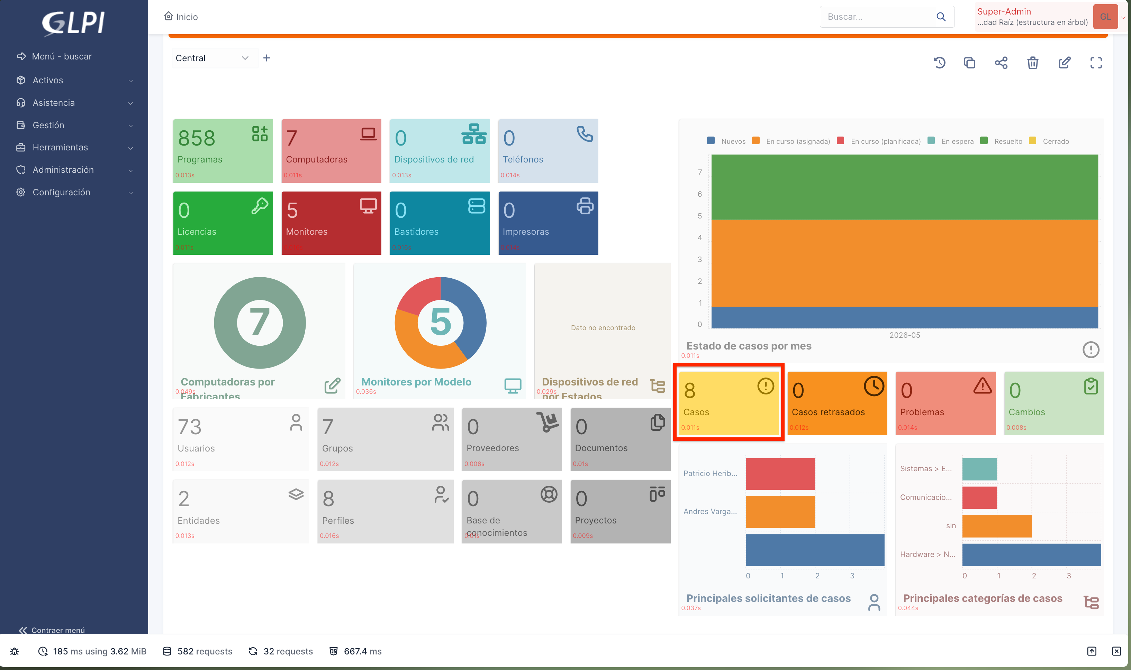
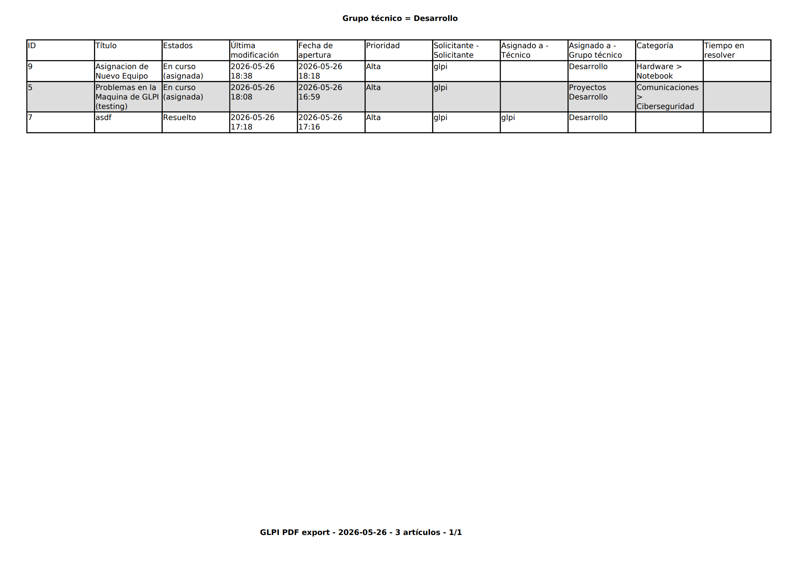
Demo III: dashboard, reportes y evidencia
La jefatura obtiene visibilidad operativa para seguimiento y toma de decisiones.
Dashboard operativo GLPI
Exportación / reporte filtrado
Tickets por área
Abiertos vs. cerrados
Tiempos de respuesta
Carga por unidad/región
Resultado: menos planillas auxiliares y más información operativa para jefaturas.
TIP-INF-401 | Ingeniería en Informática | IPSS 2026
14/18
Notes:
Tiempo sugerido: 3 minutos. La tercera parte de la demo se enfoca en jefaturas y control de gestión. Aquí lo relevante es mostrar que la información capturada en tickets y activos puede visualizarse y explotarse. Primero se muestra el dashboard, destacando indicadores como tickets por área, abiertos versus cerrados, tiempos de respuesta y carga de trabajo. Luego se puede mostrar la exportación o reporte filtrado, por ejemplo por área, estado o fecha. Este punto conecta directamente con la problemática inicial: antes la generación de información requería procesos manuales, revisión de correos y planillas auxiliares. Con GLPI, la información queda estructurada y disponible para consulta. También es importante ser transparente: el MVP cubre reportería operativa base; la reportería ejecutiva avanzada queda como mejora futura. Eso muestra realismo y manejo del alcance.

Slide 15
Calidad del proyecto: pruebas, cobertura y buenas prácticas
Validación funcional completa del MVP y trazabilidad documental en GitHub.
18 casos de prueba
21 escenarios críticos
100% completado
GitHub
Funcionales, integración, seguridad, operación y aceptación.
Cobertura funcional consolidada por ámbitos del MVP.
Casos ejecutados sin errores bloqueantes.
Repositorio, evidencia y control de cambios.
Cobertura funcional
Buenas prácticas aplicadas
Tickets
7/7
No se modificó el core de GLPI
Configuración y documentación versionadas
Separación por responsabilidades en el repositorio
Pruebas web desde la experiencia real del usuario
Pruebas unitarias tradicionales: limitadas por alcance de parametrización
Activos TI
4/4
Dashboards
3/3
Seguridad
2/2
Operación
2/2
Aceptación
3/3
Nota: la cobertura unitaria sobre código propio no aplica de forma tradicional; se defendió mediante cobertura funcional del MVP.
TIP-INF-401 | Ingeniería en Informática | IPSS 2026
15/18
Notes:
Tiempo sugerido: 2 minutos. En calidad del proyecto se trabajó con una estrategia coherente con el tipo de solución. Como GLPI es una plataforma existente y el proyecto se orientó a implementación y parametrización, el foco no estuvo en probar código fuente del core, sino en validar flujos críticos del sistema configurado. Se documentaron casos de prueba funcionales, de integración, seguridad, operación y aceptación. Los 18 casos definidos se completaron y los escenarios críticos alcanzaron cobertura funcional del 100% sobre el MVP. También se aplicaron buenas prácticas: no modificar el núcleo de GLPI, mantener configuraciones y documentación organizadas, versionar el trabajo en GitHub y usar evidencias visuales. Es importante manejar bien la pregunta sobre pruebas unitarias. La respuesta debe ser honesta: no se desarrolló lógica de negocio propia significativa, por lo que la cobertura unitaria tradicional no es el eje. En su lugar, se validó funcionalmente el sistema desde la experiencia real del usuario en navegador.

Slide 16
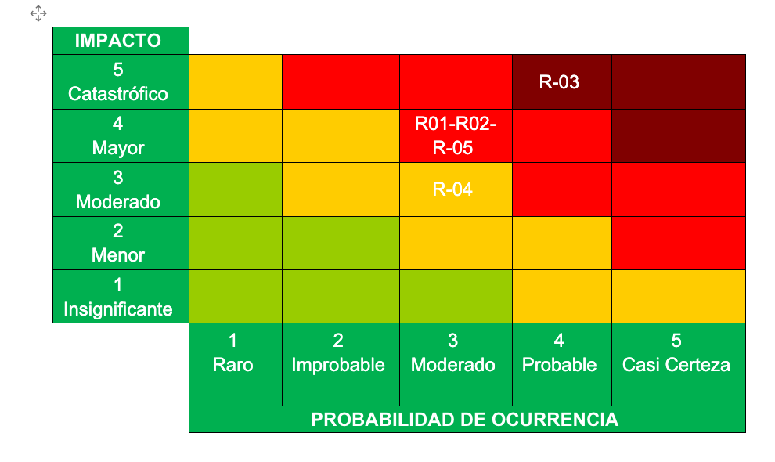
Riesgos, mitigaciones y deuda técnica
El MVP es viable, pero se deja trazada una ruta de maduración.
Riesgos principales
R-03: crecimiento no controlado del alcance
R-01: limitaciones de infraestructura
R-02: baja calidad de datos históricos
R-05: reportería ejecutiva más compleja
R-04: adopción por usuarios finales
Matriz de riesgos
Deuda técnica identificada
Reporterías ejecutivas avanzadas · Reglas automáticas de asignación · Inventario con agentes · Integración LDAP/AD · Gobierno del dato
Mitigación central: priorizar MVP, documentar exclusiones y dejar una hoja de ruta posterior.
TIP-INF-401 | Ingeniería en Informática | IPSS 2026
16/18
Notes:
Tiempo sugerido: 2 minutos. Los riesgos se gestionaron desde la formulación de la propuesta. El riesgo más crítico fue el crecimiento no controlado del alcance, porque GLPI tiene muchas capacidades y es fácil querer incorporar más de lo que corresponde al MVP. La mitigación fue priorizar el backlog y dejar claras las exclusiones. También se identificaron riesgos de infraestructura, calidad de datos históricos, reportería ejecutiva y adopción de usuarios. Para cada uno se propusieron acciones: arquitectura simple sobre VM, formularios estructurados, dashboards base, pruebas de aceptación y lenguaje cercano al usuario. En deuda técnica, el proyecto deja una ruta clara: mejorar reportería ejecutiva, automatizar reglas, incorporar inventario por agentes, integrar LDAP o Active Directory y madurar el gobierno del dato. El mensaje clave es que la deuda técnica no invalida el MVP. Al contrario, muestra que el alcance fue realista y que existe una ruta de evolución.

Slide 17
Conclusiones e impacto organizacional
GLPI entrega una base sostenible para soporte, activos y toma de decisiones.
Resultados obtenidos
Impacto esperado
Valor para JUNJI
MVP funcional validado: tickets, activos, perfiles, reportes base y evidencias de prueba.
Menos dependencia del correo, mayor trazabilidad y mejor control operativo.
Información más confiable para jefaturas y mejor resguardo de activos institucionales.
Cierre del proyecto
La propuesta no solo reemplaza una ticketera: instala una base tecnológica para gestionar soporte, controlar activos y tomar decisiones con información trazable.
Mejoras futuras: reportería avanzada · automatización · inventario automático · contenedores/cloud
TIP-INF-401 | Ingeniería en Informática | IPSS 2026
17/18
Notes:
Tiempo sugerido: 2 minutos. Como conclusión, el proyecto logró construir y validar una propuesta coherente para JUNJI. El MVP permite centralizar tickets, estandarizar formularios, gestionar activos, aplicar perfiles, consultar reportes base y demostrar los flujos críticos sin errores bloqueantes. El impacto esperado está en tres dimensiones. Primero, operación: menos dependencia del correo y más trazabilidad del soporte. Segundo, gestión: dashboards y reportes que permiten ver mejor el estado de la Mesa de Ayuda. Tercero, control interno: activos TI con ubicación, responsable, estado e historial asociado a tickets. La propuesta también es sostenible porque evita costos de licenciamiento y aprovecha infraestructura existente. Para cerrar, es importante remarcar que este proyecto no solo busca reemplazar una herramienta; busca mejorar cómo JUNJI gestiona información, soporte y recursos tecnológicos. Las mejoras futuras quedan trazadas, pero el núcleo funcional del MVP ya queda cubierto.

Slide 18
Cierre: Preguntas técnicas
Preguntas
TIP-INF-401 | Ingeniería en Informática | IPSS 2026
18/18
Notes:
Tiempo sugerido: 1 minuto y medio. Para cerrar, esta presentación está pensada para durar entre 30 y 35 minutos. La clave es no leer las diapositivas y usar cada una como apoyo visual. La demo debe estar preparada antes de empezar: usuarios creados, datos cargados, tickets de ejemplo, activos registrados y dashboards listos. Si algo falla en vivo, se deben tener capturas como respaldo. Las preguntas técnicas más probables serán por qué se eligió GLPI, por qué se usó máquina virtual y no Docker, cómo se manejan perfiles y permisos, por qué no hay pruebas unitarias tradicionales, cómo se escalaría la solución y qué deuda técnica queda. El mensaje final debe ser breve: el problema era real, la solución es viable, el MVP fue validado y la propuesta deja una base sostenible para mejorar soporte y control de activos en JUNJI. Muchas gracias.

